Slide 1


XIN CHÀO CÁC EM!

Slide 2




KHỞI ĐỘNG
Theo em, làm thế nào để thuyết minh về một danh lam thắng cảnh hay di tích lịch sử một cách hấp dẫn, sinh động?

Slide 3
KHỞI ĐỘNG
Trong thực tế cuộc sống, theo em, trong những tình huống nào chúng ta sẽ sử dụng kĩ năng thuyết minh về một danh lam thắng cảnh hay di tích lịch sử?

Slide 4
NÓI VÀ NGHE
THUYẾT MINH VỀ MỘT
DANH LAM THẮNG CẢNH HAY DI TÍCH LỊCH SỬ

Slide 5


NÓI VÀ NGHE:
THUYẾT MINH VỀ MỘT DANH LAM THẮNG CẢNH HAY DI TÍCH LỊCH SỬ
I. CHUẨN BỊ NÓI NGHE
Tình huống: Bài văn thuyết minh về một danh lam thắng cảnh hay di tích lịch sử của em được chọn để trình bày trong buổi trao giải cuộc thi “Danh thắng và di tích tôi yêu” do một tạp chí du lịch tổ chức.
Nhiệm vụ: Em hãy chuyển bài viết thành bài nói để thuyết minh với
người nghe về một danh lam thắng cảnh hay di tích lịch sử.

Slide 6
NÓI VÀ NGHE:
THUYẾT MINH VỀ MỘT DANH LAM THẮNG CẢNH HAY DI TÍCH LỊCH SỬ
BƯỚC 1. CHUẨN BỊ BÀI NÓI
Tìm hiểu các thông tin về đối tượng người nghe;
Địa điểm trình bày bài nói (Ở danh thắng, di tích hay ở địa điểm nào khác? Trong phòng hay ngoài trời?);
Thời lượng cho phép của bài nói.

Slide 7
NÓI VÀ NGHE:
THUYẾT MINH VỀ MỘT DANH LAM THẮNG CẢNH HAY DI TÍCH LỊCH SỬ
BƯỚC 1. CHUẨN BỊ BÀI NÓI
BƯỚC 2. TÌM Ý, LẬP DÀN Ý
Chào hỏi, giới thiệu
Trình bày dựa trên bài đã chuẩn bị
Lựa chọn ngôn ngữ và thái độ phù hợp
Tương tác với người nghe
Tóm tắt nội dung bài viết thành sơ đồ theo trình tự sau:
Mở đầu: nêu tên và giói thiệu khái quát về danh lam thắng cảnh hay di tích lịch sử.
Nội dung chính: trình bày có hệ thống các thông tin liên quan đến các phưong diện khác nhau của danh lam thang cảnh hay di tích lịch sử (vị trí toạ lạc; lịch sử hình thành; đặc điểm kiến trúc, cảnh quan,...; giá trị lịch sử, văn hoá; cách thức tham quan;...).
Kết thúc: đánh giá khái quát về danh lam thắng cảnh hay di tích lịch sử; bày tỏ suy nghĩ, tình cảm về danh lam thắng cảnh hay di tích lịch sử; đưa ra lòi mời tham quan (nếu cần).
Chuẩn bị các phưong tiện phi ngôn ngữ (hình ảnh, sơ đồ, bảng biểu, đoạn phim,...) để tăng sự hấp dẫn cho bài nói.

Slide 8
NÓI VÀ NGHE:
THUYẾT MINH VỀ MỘT DANH LAM THẮNG CẢNH HAY DI TÍCH LỊCH SỬ
BƯỚC 1. CHUẨN BỊ BÀI NÓI
BƯỚC 2. TÌM Ý, LẬP DÀN Ý
BƯỚC 3. LUYỆN TẬP, TRÌNH BÀY
Chào hỏi người nghe, tự giới thiệu về bản thân, mối quan tâm và sự yêu thích của em dành cho danh lam thắng cảnh hay di tích lịch sử định giói thiệu.
Trình bày các thông tin rõ ràng, mạch lạc, chính xác.
Kết hợp sử dụng phương tiện ngôn ngữ và phi ngôn ngữ (hình ảnh, sơ đồ, bảng biểu, đoạn phim, ngôn ngữ hình thể,...).

Slide 9
NÓI VÀ NGHE:
THUYẾT MINH VỀ MỘT DANH LAM THẮNG CẢNH HAY DI TÍCH LỊCH SỬ
HỌC SINH TRÌNH BÀY

Slide 10
NÓI VÀ NGHE:
THUYẾT MINH VỀ MỘT DANH LAM THẮNG CẢNH HAY DI TÍCH LỊCH SỬ
BƯỚC 1. CHUẨN BỊ BÀI NÓI
BƯỚC 2. TÌM Ý, LẬP DÀN Ý
BƯỚC 3. LUYỆN TẬP, TRÌNH BÀY
BƯỚC 4. TRAO ĐỔI, ĐÁNH GIÁ
- Sử dụng bảng kiểm sau để đánh giá

Slide 11

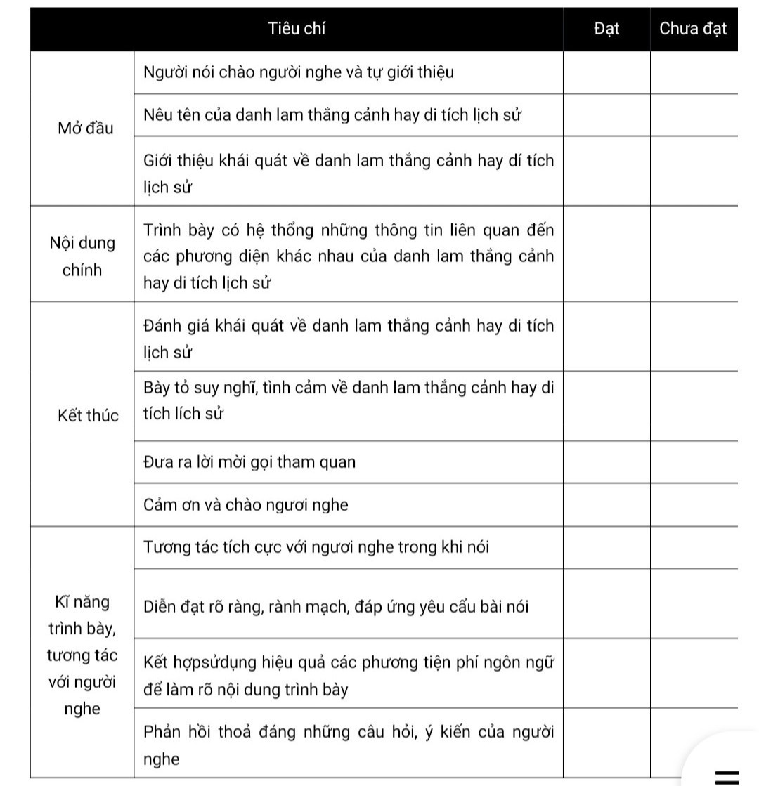

Bảng kiểm kĩ năng thuyết minh về một danh lam thắng cảnh hay di tích lịch sử

Slide 13

- Tiếp tục hoàn thành làm của mình ở nhà.
- Trao đổi trong nhóm với nhau về bài làm của mình, chỉnh sửa cho hoàn chỉnh và viết thành bài văn.

Slide 14
Tạm biệt các em!

